Slide 1


المقدمة
مسألة ١
مسألة ٣
مسألة ٤
الواجب
التاريخ
الحصة
الفصل
الفصل السابع :القسمة على عدد من رقم واحد
٥-٣ مهارة حل المسألة
٧-٦ استقصاء حل المسألة
صفحة ٩٦

Slide 2


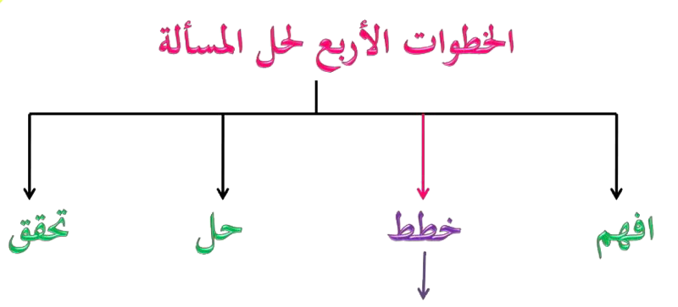
مسألة ١
مسألة ٣
مسألة ٤
الواجب

Slide 3
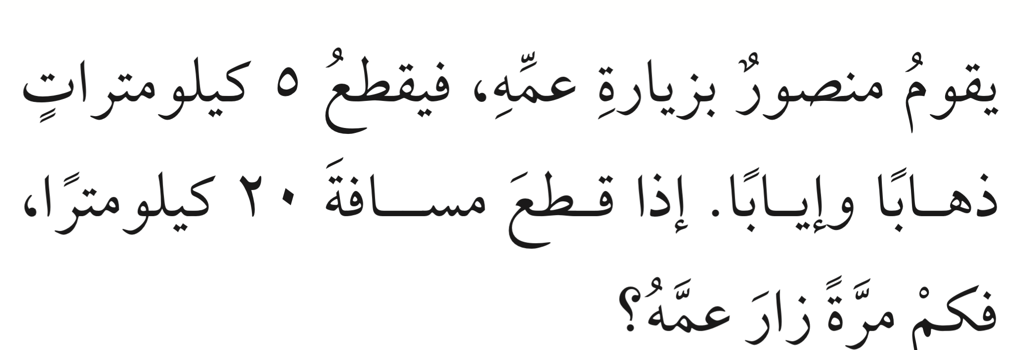
المقدمة
مسألة ٣
مسألة ٤
الواجب
الحل
١

Slide 4
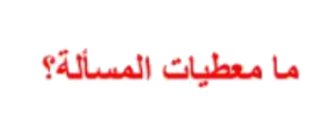
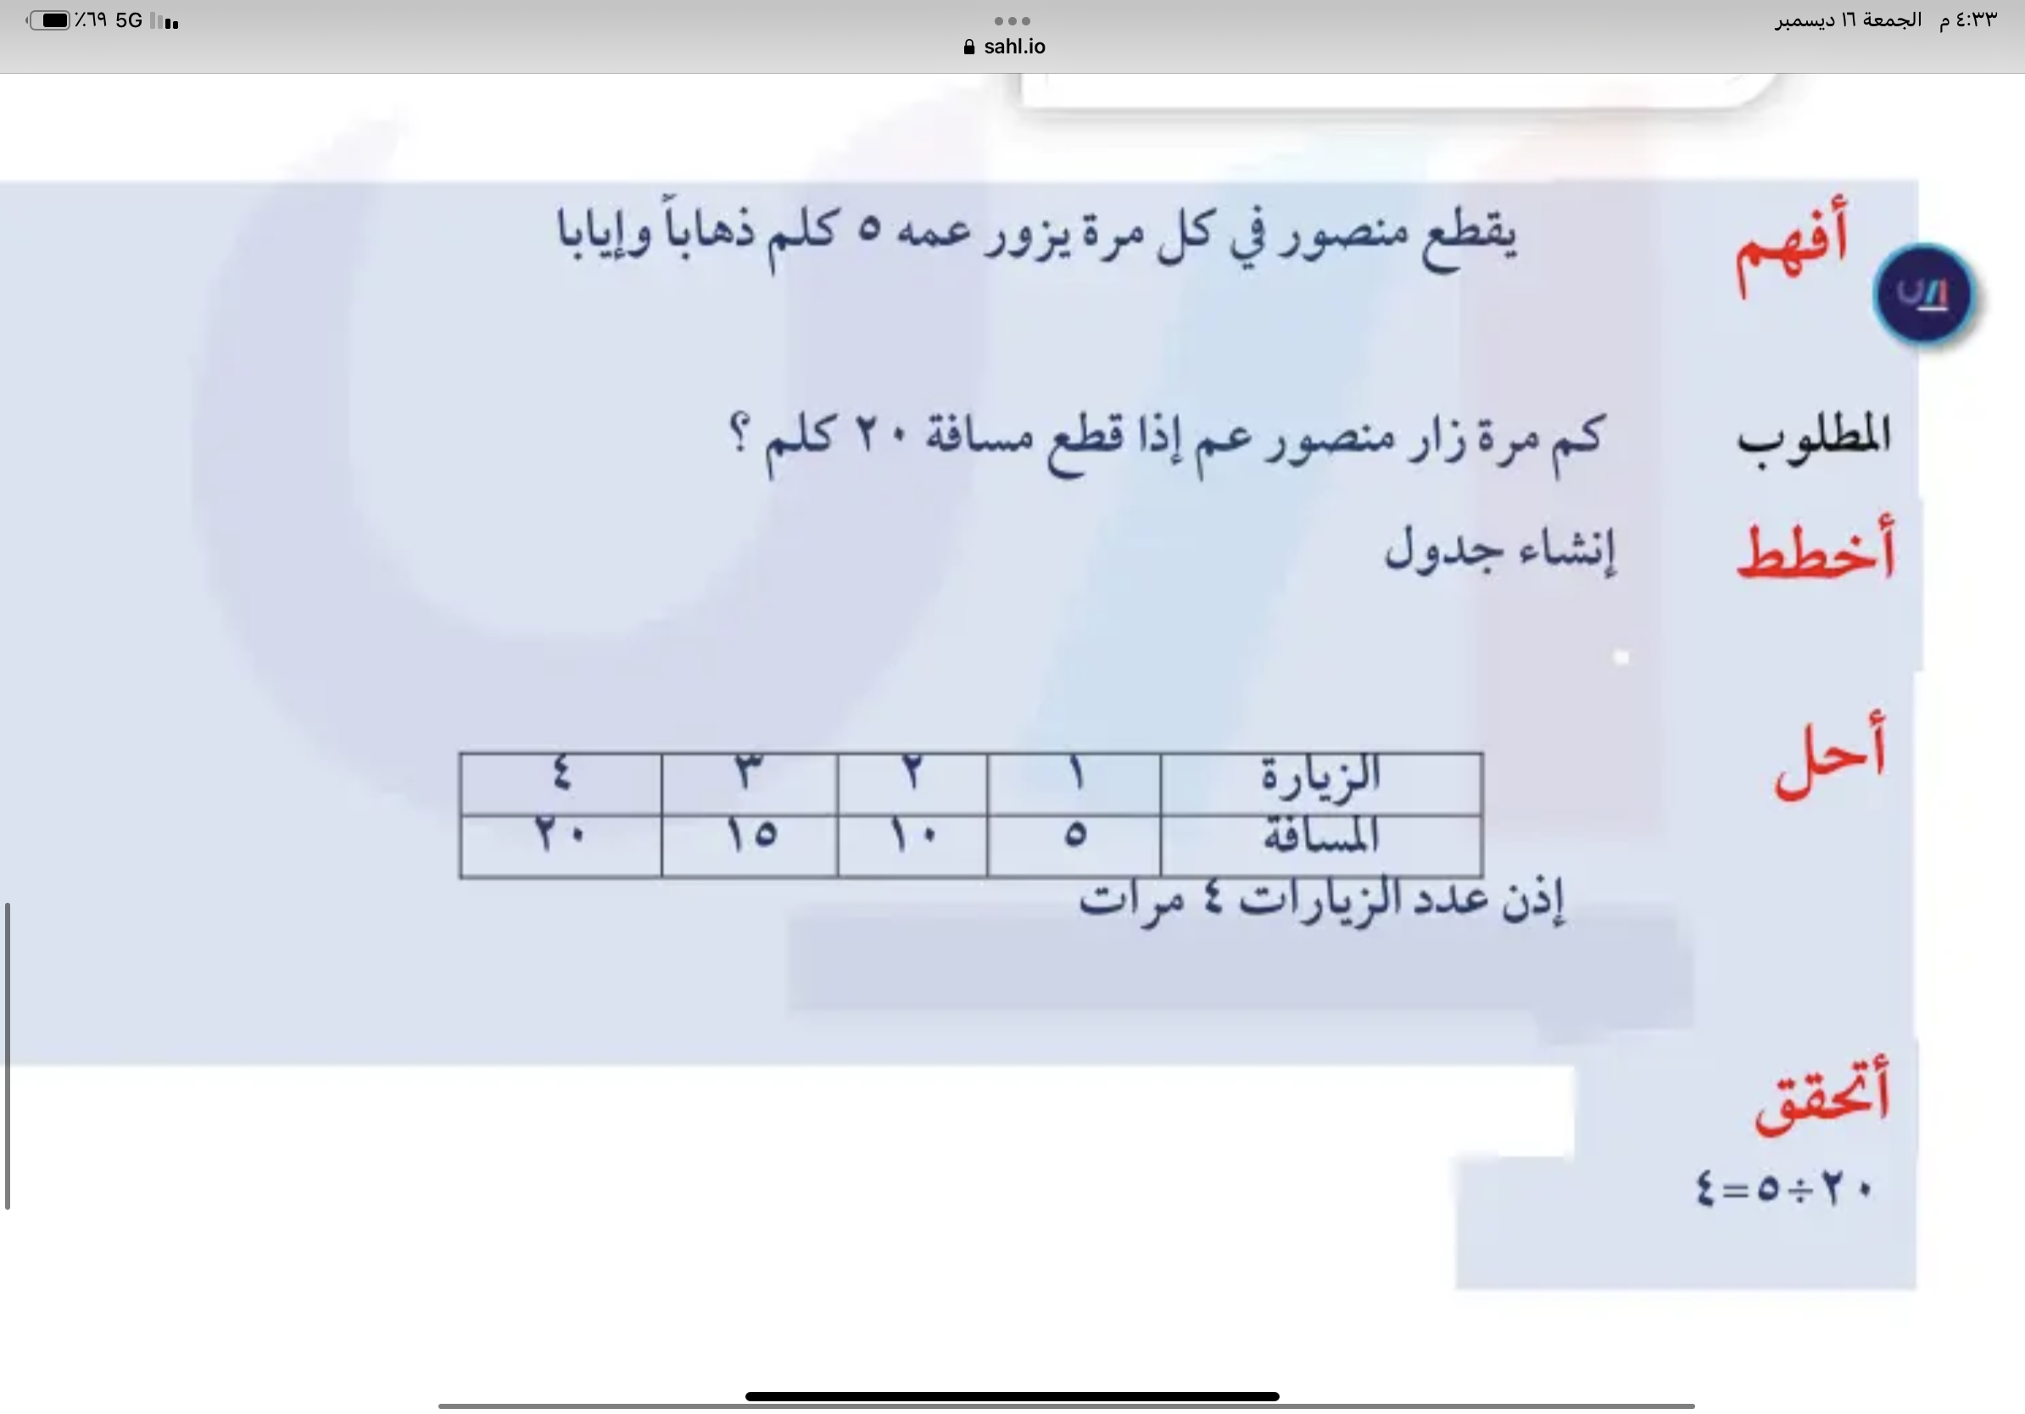
المقدمة
مسألة ٣
مسألة ٤
الواجب
١
افهم
خطط

Slide 5
المقدمة
مسألة ٣
مسألة ٤
الواجب
١
حل
تحقق

Slide 6
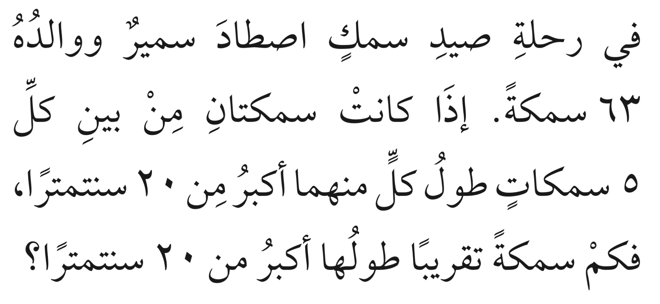
المقدمة
مسألة ١
مسألة ٤
الواجب
الحل
٣

Slide 7
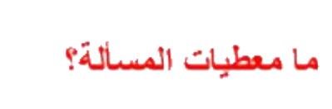
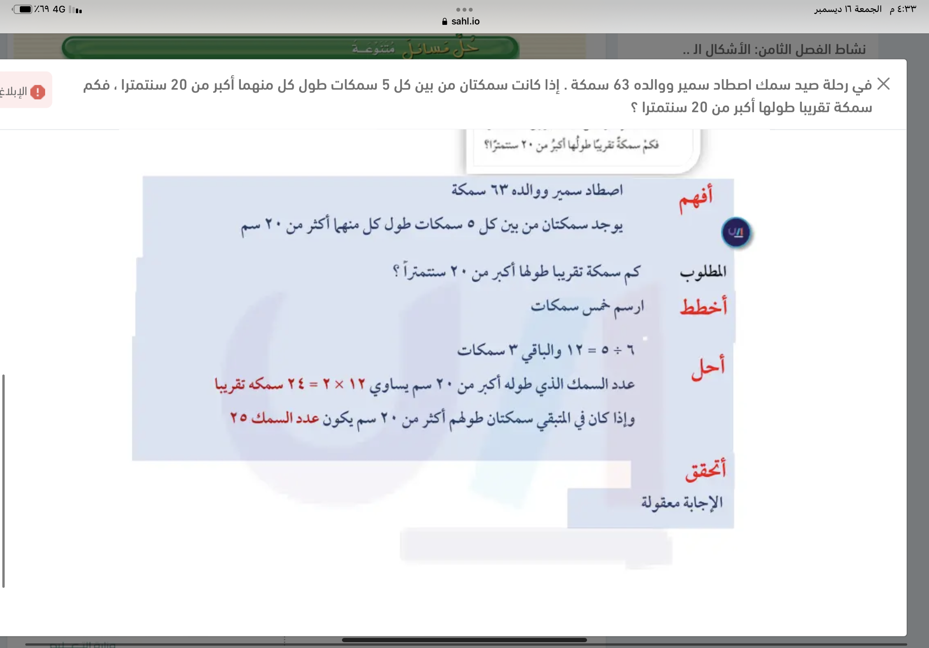
المقدمة
مسألة ١
مسألة ٤
الواجب
٣
افهم
خطط

Slide 8
المقدمة
مسألة ١
مسألة ٤
الواجب
٣
حل
تحقق

Slide 9
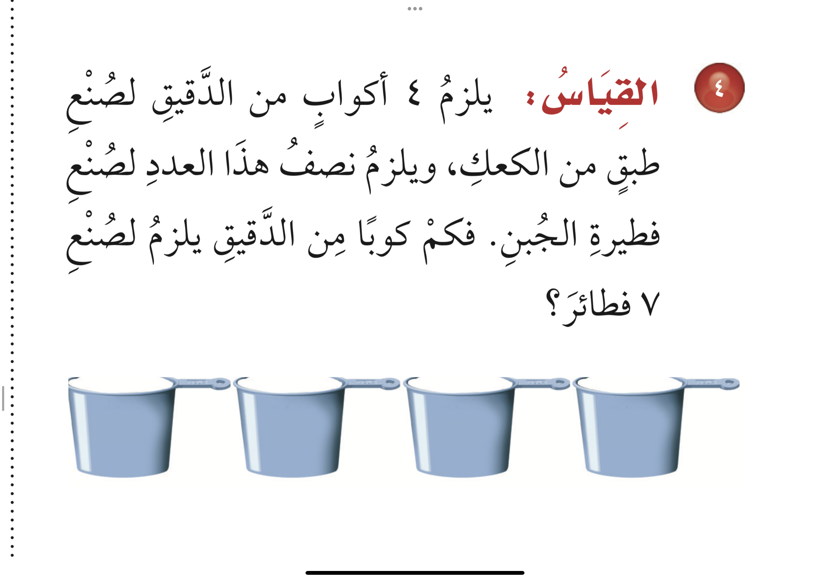
المقدمة
مسألة ١
مسألة ٣
الواجب
٤
الحل

Slide 10
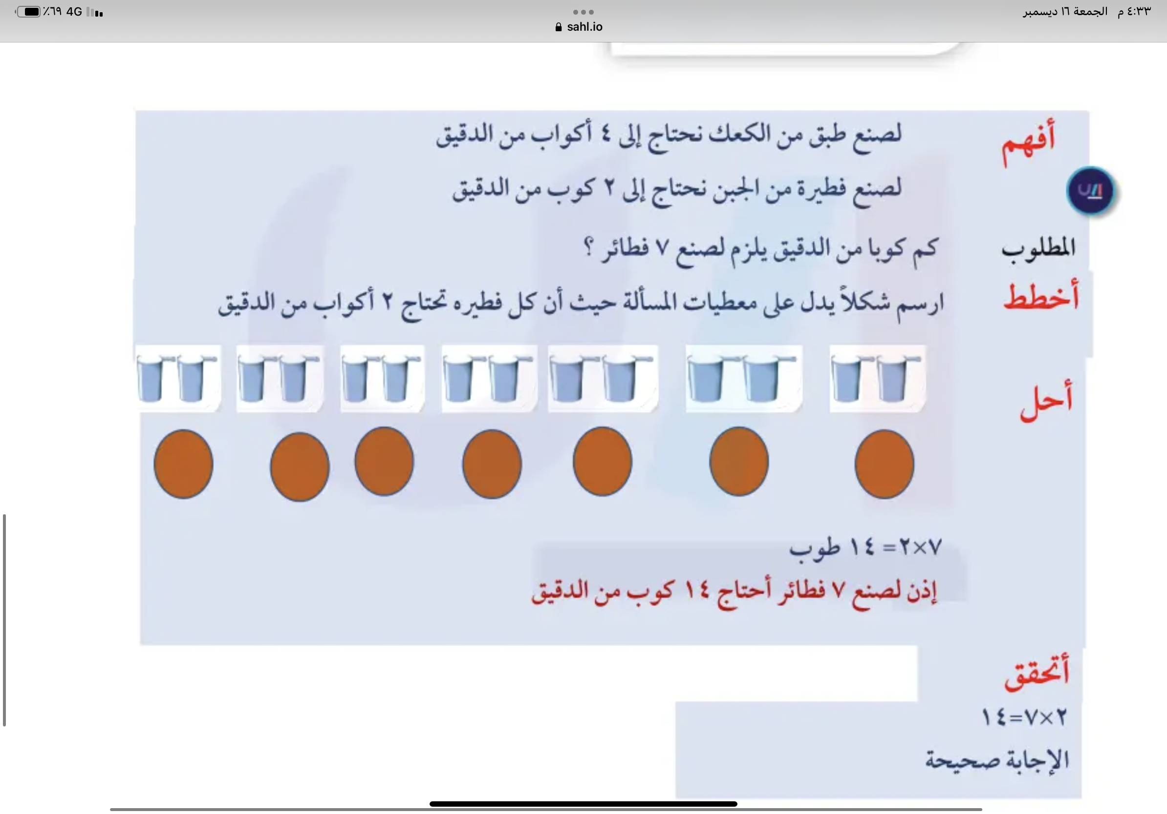
المقدمة
مسألة ١
مسألة ٣
الواجب
٤
افهم
خطط

Slide 11
المقدمة
مسألة ١
مسألة ٣
الواجب
٤
حل
تحقق

Slide 12

المقدمة
مسألة ١
مسألة ٣
مسألة ٤
الواجب
٩٧
٥ ،٦
صفحة
سؤال
ختاماً
إنّ النجاح هو محصِّلة اجتهادات صغيرة تتراكم يوماً بعد يوم.

